Slide 1

VĚDA, VÝZKUM
A
INOVACE
Ekonomika odvětví veřejného sektoru

Slide 2
VĚDA A VÝZKUM
Věda, výzkum a inovace jsou tři úzce propojené pojmy, které hrají klíčovou roli v rozvoji společnosti a posunu lidského poznání dopředu.
Věda se zabývá zkoumáním přírodního světa, lidského těla, chování a myšlení. Vědci používají metody jako pozorování, experimentování a modelování k získání nových poznatků o tom, jak svět funguje.
Výzkum je proces, kterým se vědci snaží získat nové informace o světě. To může zahrnovat testování hypotéz, sbírání dat nebo experimentování s novými technologiemi. Výzkum se dnes provádí v mnoha oblastech, včetně biologie, chemie, fyziky, medicíny, psychologie a sociologie.

Slide 3
Výzkum můžeme dělit na:
ZÁKLADNÍ VÝZKUM = zaměřuje se na rozvoj nových teoretických poznatků a vysvětlení základních principů přírody, společnosti a technologie nebo jiných oblastí.
Hlavním cílem základního výzkumu je rozšíření znalostí a pochopení světa, bez ohledu na praktické využití těchto poznatků.
APLIKOVANÝ VÝZKUM = druh výzkumu, který se zaměřuje na konkrétní praktické problémy nebo potřeby v různých oblastech, jako jsou například zdravotnictví, technologie, průmysl, zemědělství, environmentální ochrana a další.
Hlavním cílem je najít řešení konkrétních problémů nebo potřeb, a to prostřednictvím využití vědeckých metod a technologií.

Slide 4
INOVACE
Inovace je proces vytváření nových myšlenek, produktů nebo služeb, které mohou změnit způsob, jakým společnost funguje.
Inovace mohou vycházet z nových vědeckých objevů, ale mohou také vzniknout z kreativity a podnikatelského ducha.
Inovace mohou zahrnovat nové technologie, postupy, produkty nebo služby.
Společně tedy věda, výzkum a inovace hrají důležitou roli v rozvoji společnosti, pomáhají nám lépe porozumět světu kolem nás a vytvářet nové produkty a služby, které mohou zlepšit náš život a způsob, jakým fungujeme.

Slide 5
VĚDNÍ POLITIKA
Soubor politických opatření, která mají za cíl podporovat výzkum a vývoj v dané zemi nebo regionu.
Vědní politika se týká financování výzkumu, organizace výzkumné infrastruktury, podpory inovací a technologického transferu.
Hlavním cílem vědní politiky je zlepšit konkurenceschopnost dané země nebo regionu na mezinárodním trhu a podpořit udržitelný hospodářský růst prostřednictvím inovací.
Vědní politika se většinou zaměřuje na prioritní oblasti výzkumu a inovací, jako jsou například zdravotnictví, energetika, životní prostředí, informační technologie, výroba, doprava a další.

Slide 6
VĚDNÍ POLITIKA
Je realizována prostřednictvím různých nástrojů, jako jsou například dotace na výzkum a vývoj, daňové úlevy, zakázky na výzkum a vývoj od vládních institucí a další.
Další opatření mohou zahrnovat podporu spolupráce mezi akademickým sektorem a průmyslem, vytváření inovačních center a inkubátorů, podporu vzdělávání a odborného rozvoje a podobně.
Základní principy vědní politiky:
princip veřejné soutěže na všechny typy projektů,
zvýšená podpora výzkumné činnosti na VŠ,
dodržování dohodnutých pravidel,
zásady více-zdrojového financování vědy a výzkumu.

Slide 7
Mezinárodní klasifikace oblasti vědy a technologií I.
PŘÍRODNÍ VĚDY = zahrnující matematiku; počítačové vědy a informatiku; fyzikální vědy; chemické vědy; vědy o Zemi a příbuzné vědy o životním prostředí; biologické vědy a ostatní přírodní vědy.
TECHNICKÉ VĚDY = zahrnující stavební a dopravní inženýrství; elektrotechnické, elektronické a informační inženýrství; strojní, jaderné a audio inženýrství; chemické inženýrství; materiálové inženýrství; lékařské inženýrství; environmentální inženýrství; environmentální biotechnologie; průmyslové biotechnologie; nanotechnologie a ostatní technické vědy.

Slide 8
Mezinárodní klasifikace oblasti vědy a technologií II.
LÉKAŘSKÉ VĚDY = zahrnující základní medicínu; klinickou medicínu; zdravotní vědy; lékařské biotechnologie a ostatní lékařské vědy.
ZEMĚDĚLSKÉ VĚDY = zahrnující zemědělství, lesnictví a rybářství; vědy o zvířatech a mléce; veterinární vědy; zemědělskou biotechnologii a ostatní zemědělské vědy.
SOCIÁLNÍ VĚDY = zahrnující psychologii; ekonomii a podnikání; vzdělávací vědy; sociologii; právní vědy; politické vědy; sociální a ekonomickou geografii; média a komunikaci a ostatní sociální vědy.

Slide 9
Mezinárodní klasifikace oblasti vědy a technologií III.
HUMANITNÍ VĚDY = zahrnující historii a archeologii; jazyky a literaturu; filozofii, etiku a náboženství; umění (umění, historie umění, herecké umění, hudba) a ostatní humanitní vědy.

Slide 10
ORGANIZACE VaV
HLAVNÍ INSTITUCE VĚDY A VÝZKUMU:
        MŠMT,
        Rada pro výzkum, vývoj a inovace,
        Akademie věd ČR,
        Grantová agentura ČR,
        Technologická agentura ČR, …

Slide 11
Rada pro výzkum, vývoj a inovace (RVVI)
Orgán, který byl založen s cílem koordinovat a podporovat vědecký výzkum a vývoj v dané zemi nebo regionu. RVVI často spadá pod ministerstvo, které má odpovědnost za výzkum a vývoj, a zahrnuje zástupce akademických institucí, průmyslu a dalších relevantních organizací.
Úkolem Rady je stanovení priorit ve vědě a výzkumu, posuzování návrhů programů pro vědu a výzkum, hodnocení výsledků, navrhování výdajů a příprava zákonů a dalších právních předpisů pro oblast vědy a výzkumu.
Konkrétní zabezpečení činnosti Rady po stránce organizační a technické zabezpečuje Sekretariát, po stránce odborné to jsou odborné komise Rady.

Slide 12
Akademie věd ČR
Nejvýznamnější vědecká instituce v ČR.
Sdružuje výzkumníky z různých oblastí vědy.
Hlavním cílem je podporovat a rozvíjet vědu a výzkum v různých oblastech a zajišťovat jejich kvalitu a mezinárodní prestiž.
Akademie věd se skládá z několika pracovišť, včetně vědeckých ústavů, výzkumných center, knihoven a archivů.
Akademie věd se také věnuje popularizaci vědy a organizuje řadu akcí a vzdělávacích programů pro širokou veřejnost.

Slide 13
Grantová agentura ČR (GA ČR)
Nezávislá organizace, která poskytuje finanční podporu vědeckým projektům v různých oblastech výzkumu a vývoje.
Má za úkol poskytovat finanční prostředky pro základní výzkum, aplikovaný výzkum, vývoj a inovace.
GA ČR podporuje projekty, které mají potenciál přinést nové poznatky do daného výzkumného oboru a přispět k rozvoji české vědy a výzkumu.
GA ČR je financována z rozpočtu Ministerstva školství, mládeže a tělovýchovy, ale její činnost je nezávislá a řídí se vlastními pravidly a postupy. Agentura má vlastní vědeckou radu, která rozhoduje o přidělení finančních prostředků na základě kvality projektů a potenciálu jejich výsledků.

Slide 14
Technologická agentura ČR (TA ČR)
Nezávislá organizace, která podporuje výzkum a vývoj v oblasti technologií a inovací v České republice.
Hlavním cílem je zvyšovat konkurenceschopnost českého průmyslu a inovačního potenciálu země.
TA ČR podporuje projekty v oblasti aplikovaného výzkumu a vývoje, které mají potenciál přinést nové technologie do praxe.
TA ČR také poskytuje poradenskou a konzultační činnost pro inovační subjekty, jako jsou například malé a střední podniky
Financování TA ČR je zajišťováno z rozpočtu Ministerstva průmyslu a obchodu ČR a z dalších zdrojů, jako jsou například fondy Evropské unie.

Slide 15
NÁRODNÍ POLITIKA VaV (NPVV)
Strategický dokument, který stanovuje cíle, priority a opatření v oblasti vědy, výzkumu a inovací v dané zemi.
Cílem NPVV je zvýšit konkurenceschopnost a inovační potenciál České republiky prostřednictvím podpory vědeckého výzkumu, vývoje a inovací v prioritních oblastech.
Tyto oblasti jsou definovány na základě analýzy současného stavu a potřeb české ekonomiky a společnosti, a jsou pravidelně aktualizovány podle aktuálních trendů a výzev.
NPVV je vypracována Ministerstvem školství, mládeže a tělovýchovy a je vytvářena ve spolupráci s dalšími ministerstvy a výzkumnými organizacemi. Její plánované opatření jsou financovány z veřejných zdrojů, jako jsou například rozpočet státu nebo fondy Evropské unie.

Slide 16
Národní priority orientovaného výzkumu, experimentálního vývoje a inovací
    konkurenceschopná ekonomika založená na znalostech,
    udržitelnost energeticky a materiálových zdrojů,
    prostředí pro kvalitní život,
    sociální a kulturní výzvy,
    zdravá populace,
    bezpečná společnost.
NOVĚ – zvýšení odolnosti společnosti vůči negativním dopadům této (popř. jiné obdobné) krize a na nové využití příležitostí pro inovace v jejím důsledku.

Slide 17
FINANCOVÁNÍ VĚDY A VÝZKUMU
Jedná se o klíčový faktor pro rozvoj vědeckého poznání a inovací v různých oblastech, jako jsou například zdravotnictví, technologie, energetika, ekonomika a další.
Zdroje financování jsou různorodé a mohou zahrnovat vládní rozpočty, soukromé investice, mezinárodní granty a další zdroje.
Financování vědy a výzkumu je klíčovým faktorem pro rozvoj nových technologií, produktů a služeb.
Je důležité, aby byly zdroje financování spravedlivě a účelně distribuovány, aby bylo dosaženo maximálního přínosu pro společnost.

Slide 18
FINANCOVÁNÍ VĚDY A VÝZKUMU
Vládní rozpočty jsou tradičním zdrojem financování vědy a výzkumu. Státy mohou financovat výzkum prostřednictvím ministerstev, jako jsou ministerstva školství, průmyslu nebo zdravotnictví. Tyto orgány mohou poskytovat granty a stipendia pro výzkumné projekty a pro vědecké pracovníky.
Soukromé investice = společnostmi, které mají zájem o vývoj nových technologií nebo produktů. Tyto společnosti mohou financovat výzkum interně, nebo mohou spolupracovat s vědeckými institucemi nebo univerzitami.
Mezinárodní granty jsou dalším zdrojem financování vědy a výzkumu. Mezinárodní organizace, jako jsou například Evropská unie nebo Světová zdravotnická organizace, mohou poskytovat granty pro výzkum v různých oblastech.

Slide 19
OP Výzkum, vývoj a vzdělávání (OPVV)
Strategický dokument Evropské unie, který poskytuje finanční prostředky na podporu vědy, výzkumu a inovací v České republice v období 2014-2020.
Mezi konkrétní oblasti podpory patří například biotechnologie, nanotechnologie, energetika, zdravotnictví, ekonomika, environmentální výzkum, vzdělávání a další.
Cílem OP VVV je poskytnout finanční prostředky pro výzkum a inovace a podpořit tak rozvoj znalostní ekonomiky v České republice.
V období 2021-2027 je možné podávat projektové žádosti v rámci výzev Operačního programu Jan Amos Komenský

Slide 20
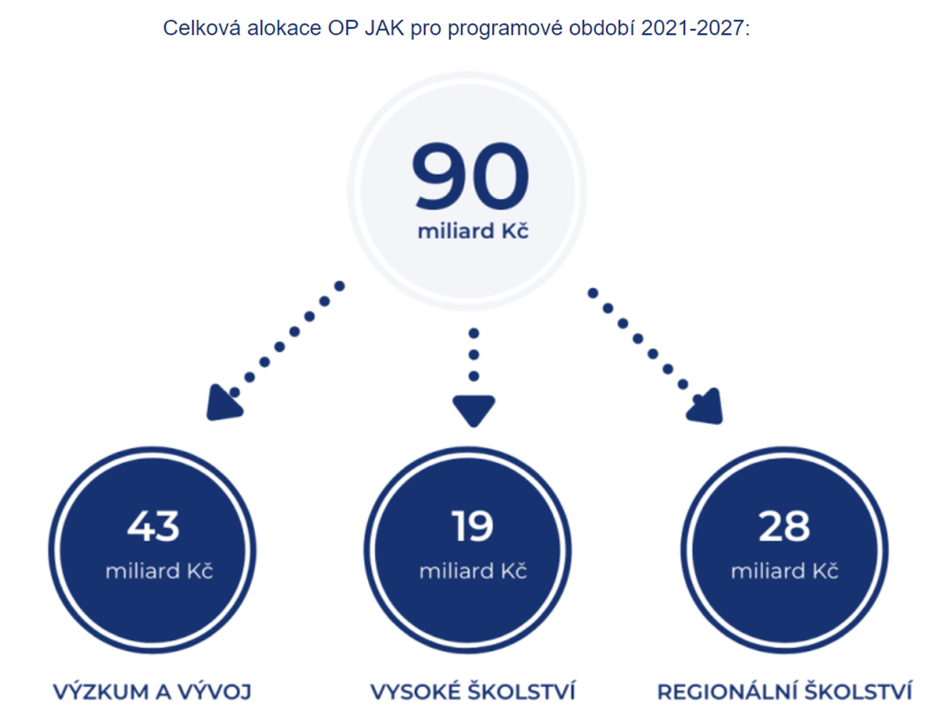

Slide 21

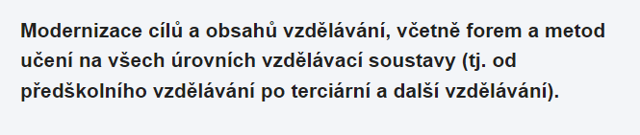

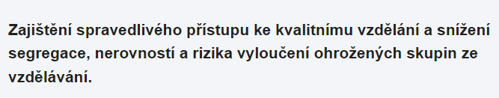
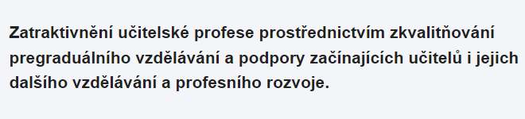
Mezi základní intervence OP JAK bude patřit…

Slide 22
DĚKUJI ZA POZORNOST ☺

